Slide 1

Сайт «Поиск пропавших животных»
Федеральное государственное автономное
образовательное учреждение
Высшего образования
«СИБИРСКИЙ ФЕДЕРАЛЬНЫЙ УНИВЕРСИТЕТ»
Выполнил:
Студент 4 курса
СФУ ИКИТ
Гуськов Д.А.
Руководитель:
Яблонский А.П.
Красноярск 2023

Slide 2
Цель и задачи
Цель – создание интуитивно понятного и доступного веб-ресурса, который позволит владельцам пропавших животных быстро сообщать о случаях их исчезновения, а также связаться с другими пользователями и волонтерами.
Задачи:
Провести анализ существующих аналогов и целевой аудитории;
Составить функциональные требования и на их основе определить средства разработки;
Разработать интерфейс и базу данных сайта;
Реализовать основной функционал и провести его тестирование.

Slide 3
Анализ предметной области
Критерий | «poiskzverei.ru» | «pet911.ru» | «FoundPets.ru»
Привлекательный дизайн | - | + | +
Связь с ветеринарными клиниками | - | + | -
Понятный интерфейс | - | - | -
Фильтрация поиска по критериям | + | + | -
Наличие обратной связи | - | + | +
Возможность авторизации/регистрации | + | + | -
Возможность взаимодействия пользователей между собой в комментариях под объявлениями | - | + | +
Список объявлений на главной странице | + | - | +
Раздел для связи с администратором или модератором | - | + | +

Slide 4
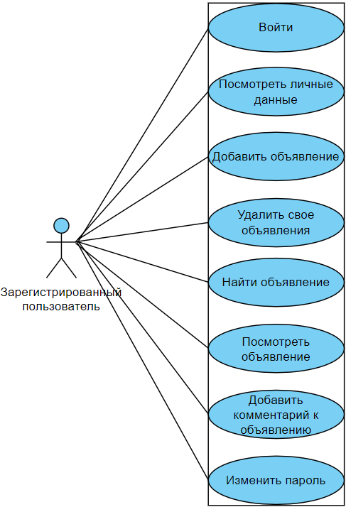
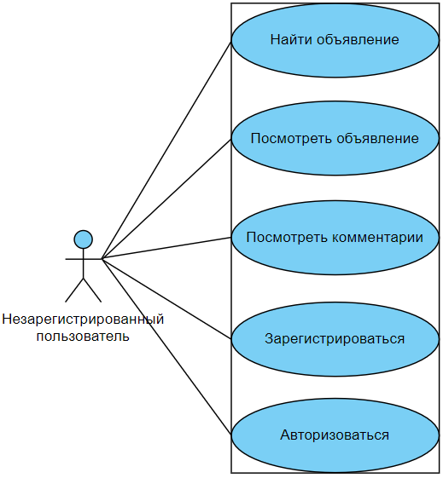
Функциональные требования «Пользователей»

Slide 5
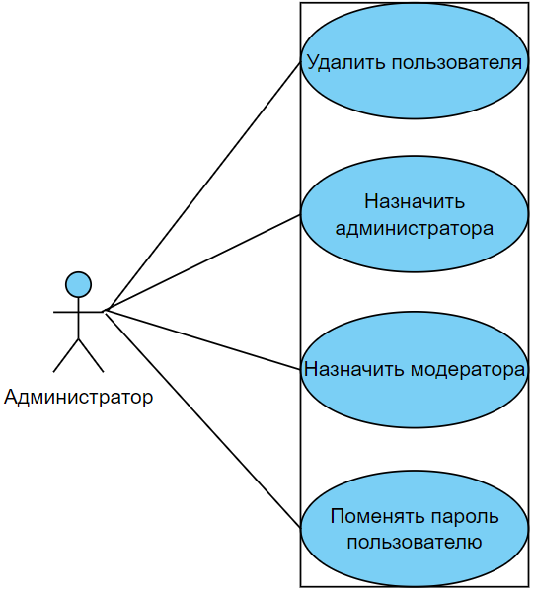
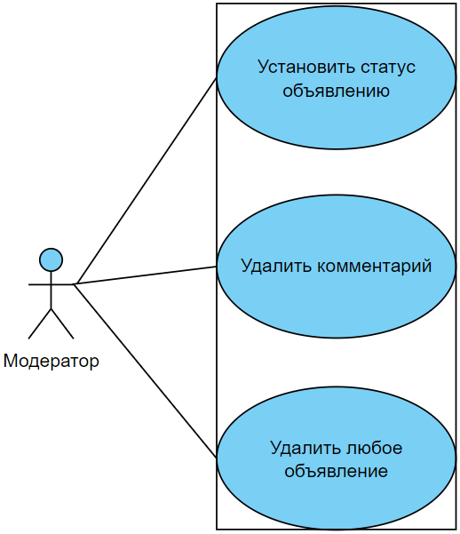
Функциональные требования «Супер-пользователей»

Slide 6






Средства разработки
Анализировав функциональные требования, проведя аналитику сайтов со схожим функционалом и аудитории, было решено выбрать следующие инструменты для реализации данного веб-сайта:
Язык программирования Python;
Библиотека Django;
Библиотека Pillow;
Библиотека Smtplib;
База данных SQLite3.

Slide 7
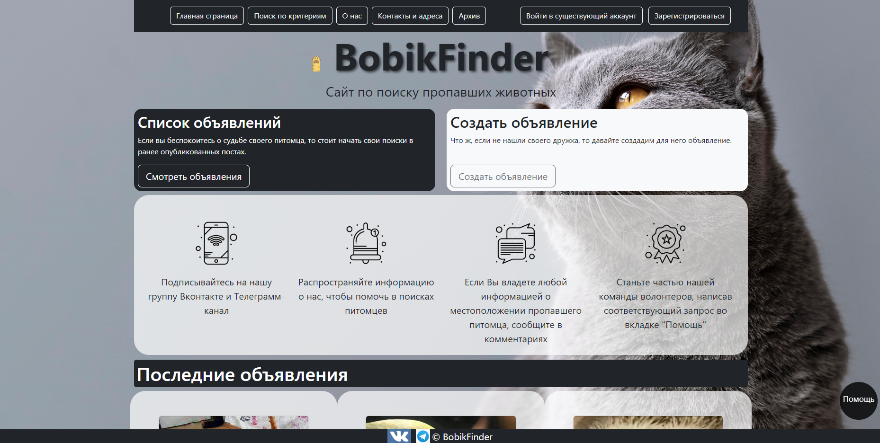
Устройство сайта. Макет

Slide 8
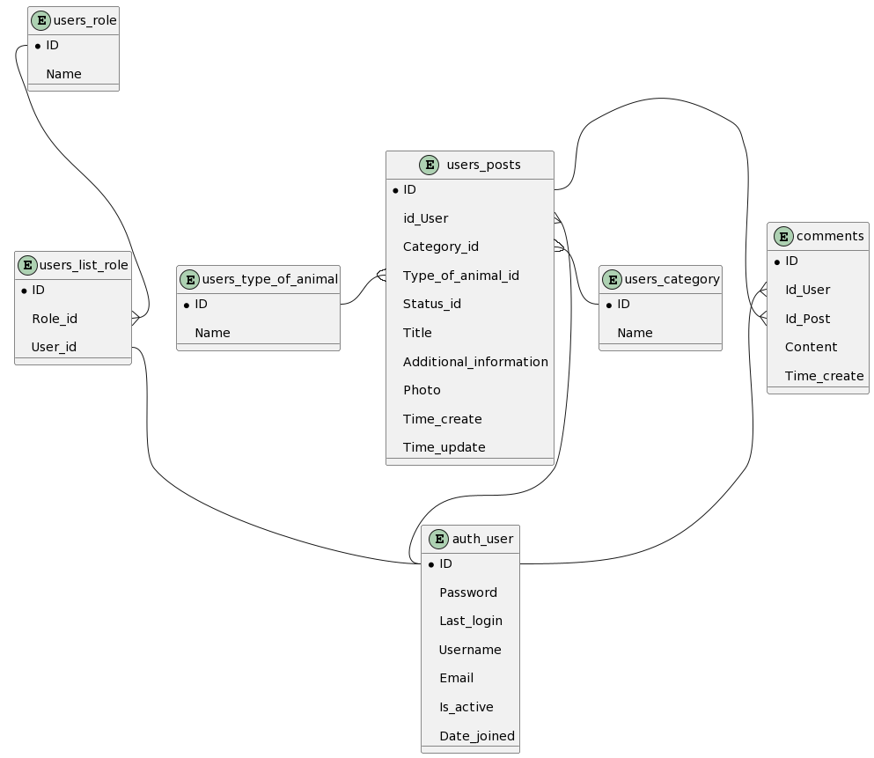
База данных
База данных состоит из 7 таблиц, а именно:
«users_type_of_animal» - хранит данные о виде животного;
«users_posts» - хранит данные об объявлениях;
«users_category» - хранит данные о категории объявления;
«comments» - хранит данные комментариев;
«auth_user» - хранит данные о пользователе;
«users_role» - хранит названия ролей;
«users_list_role» - хранит данные о ролях всех пользователей.

Slide 9
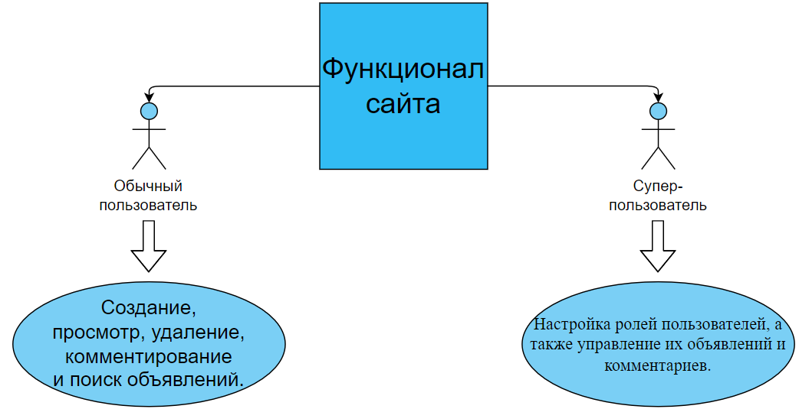
Реализация основных функций сайта

Slide 10
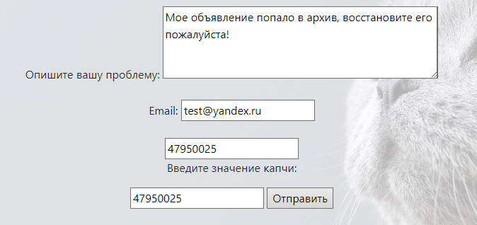
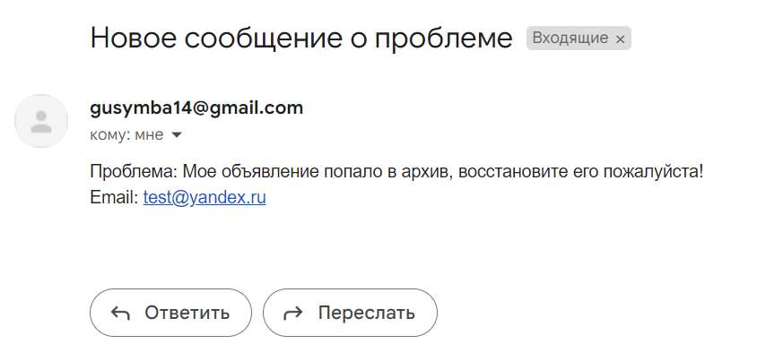
Тестирование
Тестирование проводилось вручную. Были протестированы следующие функции:
корректность регистрации и авторизации путем ввода неверных либо некорректных данных;
добавление старого объявления в архив путем изменения даты вперед на 31 день на сервере.
отправка формы на почту;
загрузка фотографии при создании объявления путем выбора файлов неверного формата;
простая анти-спам капча путем ввода неверного числа.

Slide 11
Результаты проведённой работы
По результатам проведённой работы были выполнены следующие задачи:
Проведен анализ проектов со схожим функционалом, а также анализ целевой аудитории;
На основании анализа предметной области были определены функциональные требования сайта;
Разработаны макет сайта и база данных;
Был реализован основной функционал сайта;
Бал разработан функционал для администратора и модератора;
Проведены тестирования функционала.

Slide 12
Спасибо за внимание!

